Slide 1



Validación de análisis de estacionalidad de producción de energía a partir de datos CFSR-WRF para el parque eólico E. Cambilargiu
Incorporación de pronósticos de generación eólica y solar a la operación del sistema eléctrico
Facultad de Ingeniería, UdelaR - Uruguay
Ignacio Franco Rodriguez – ifranco@fing.edu.uy

Slide 2
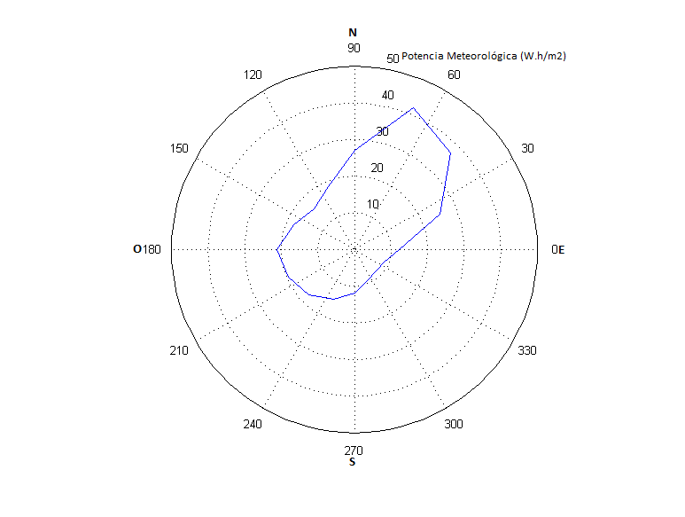
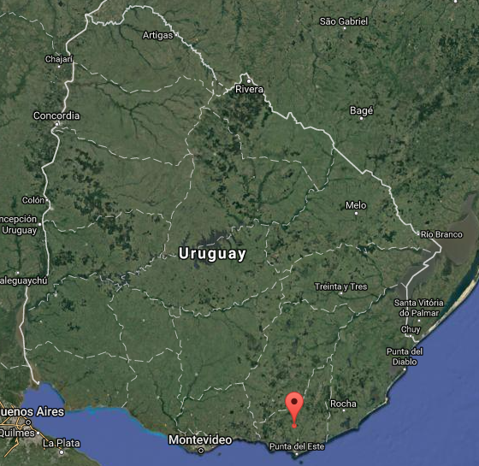
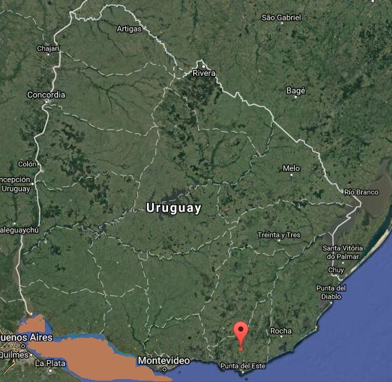
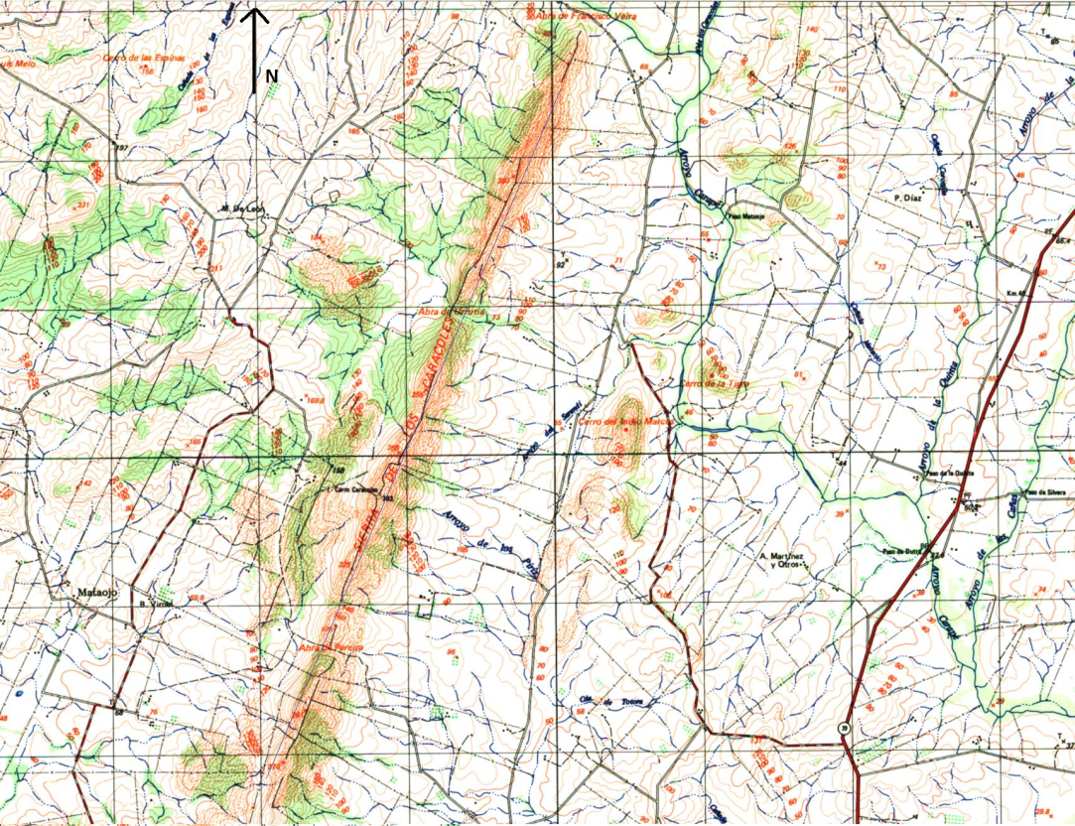
Parque eólico E.Cambilargiu

Slide 3
Motivación
Dirección particular, posibilidad de mejorar el pronóstico considerando fenómeno de interferencia.
Parque complejo, ¿como responde el modelo? ¿Cómo responde el parque?
Respuesta en función de escala temporal: Mensual, horaria.
Estacionalidad

Slide 4
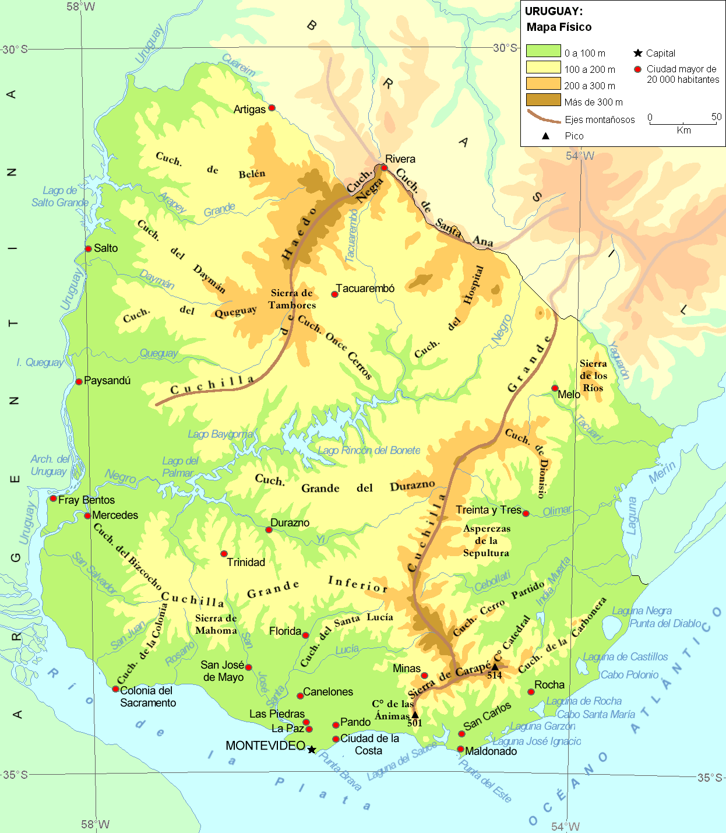
Modelo y bases de datos
WRF (Weather Research and Forecasting model)
Modelo de simulación numérica de
mesoescala
Corridas en grillas de 18 km
Utilizados años 2000 a 2015, disponibilidad
de datos para todo el período
CFSR (Climate Forecast System Reanalysis)
1979 – 2012
Variables atmosféricas en grilla de 0,5º
National Centers for Environmental Prediction (NCEP)
National Oceanic and Atmospheric
Administration (NOAA)
Datos de generación del parque de UTE
Datos de E. Cambilargiu

Slide 5
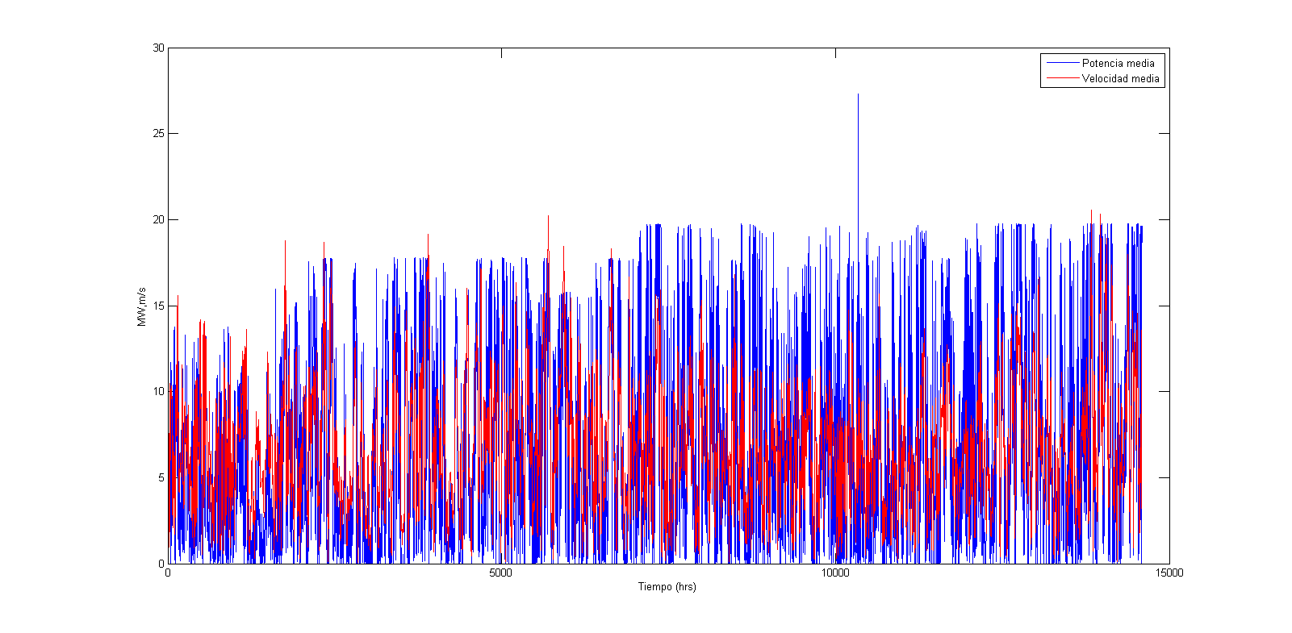
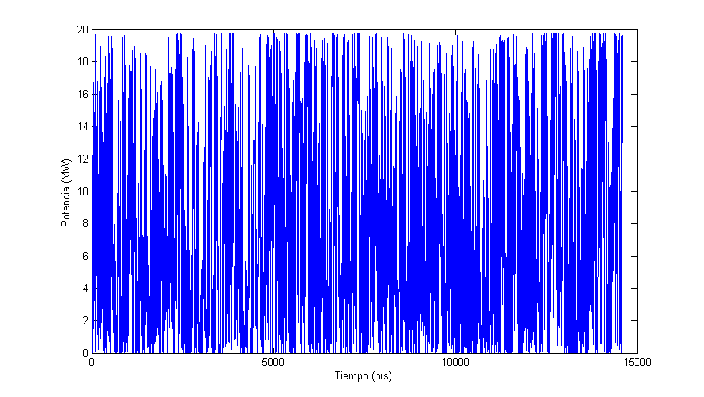
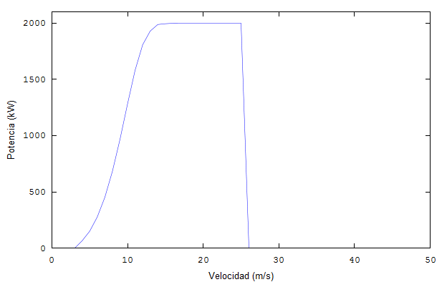
Procesamiento de datos
Curva Vestas V80
Viento modelado por WRF
Potencia simulada
Curva de generador

Slide 6
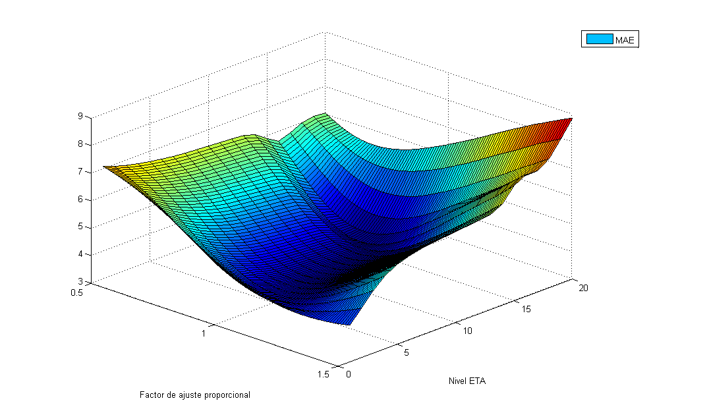
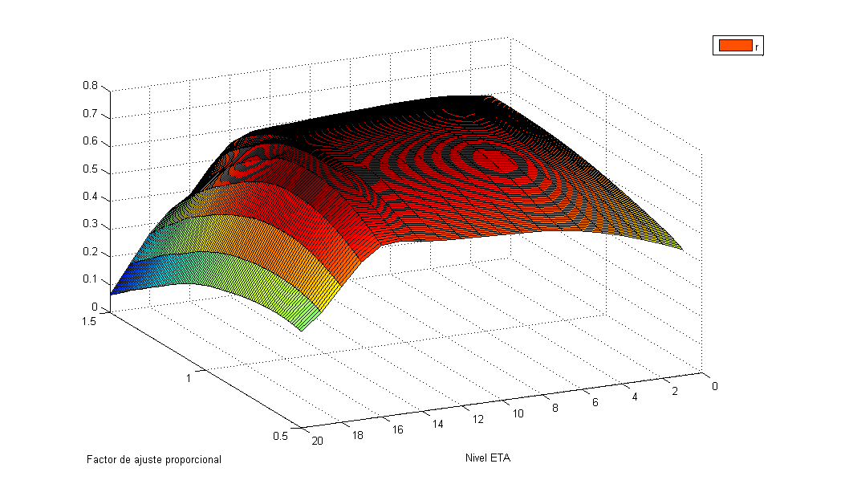
Selección de nivel ETA
Potencia simulada

Slide 7
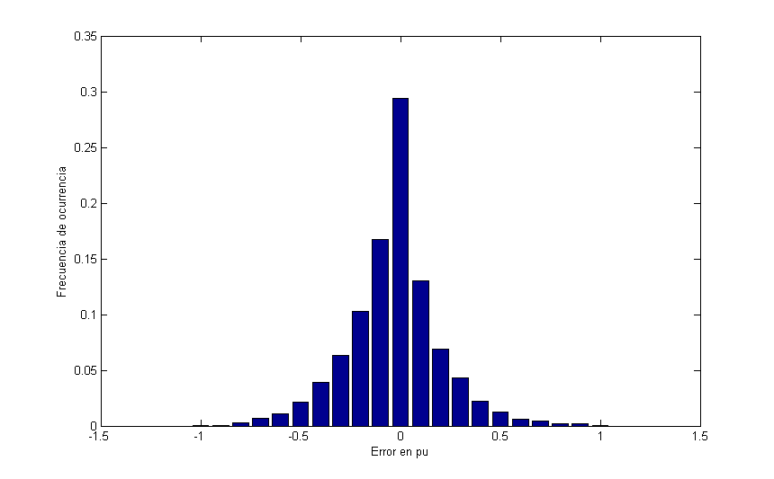
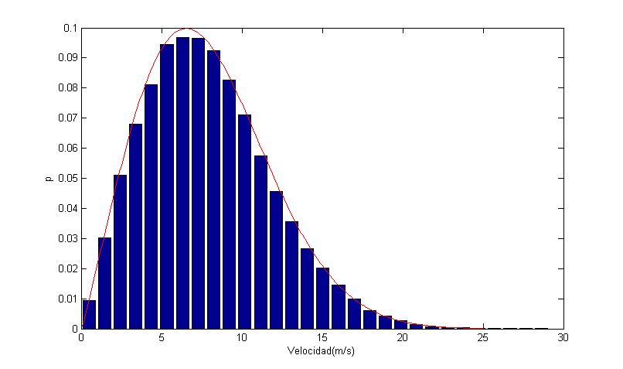
Selección
Nivel:15
Factor de ajuste (b): 0.88
Valores alcanzados
MAE=3,2861 MW (16,4%)
r=0,7398
Histograma de velocidades medias horarias
y función de densidad de probabilidad
Histograma de error

Slide 8
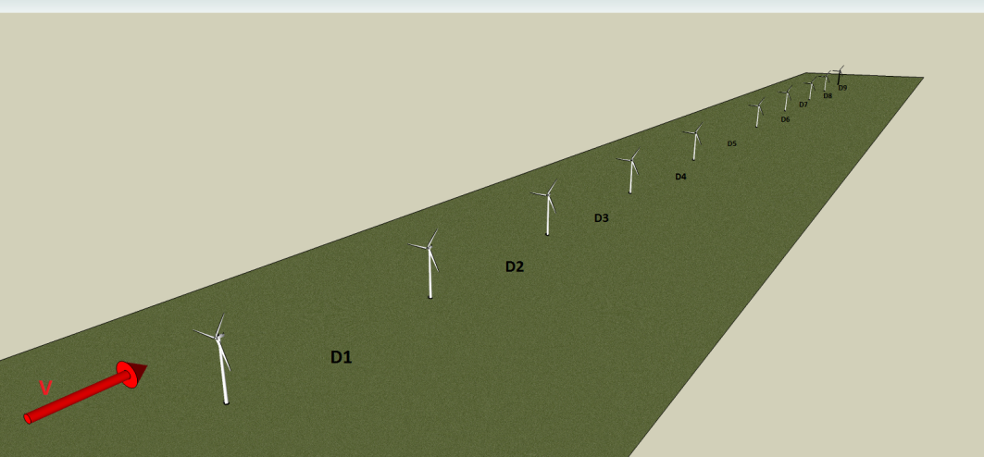
Efecto de interferencia
Modelo de Crespo, Hernandez y Frandsen
Estela lejana
si x/D< 2ó3 (estela cercana)
Simplificaciones realizadas
Aerogeneradores alineados
En un plano horizontal
Distancia media
No se tiene en cuenta efecto sobre la turbulencia
Dirección | 71,8633º
Velocidad incidente (m/s)
Aerogenerador 1 | 13,34
Aerogenerador 2 | 12,65
Aerogenerador 3 | 11,88
Aerogenerador 4 | 11,15
Aerogenerador 5 | 10,25
Aerogenerador 6 | 9,63
Aerogenerador 7 | 8,85
Aerogenerador 8 | 7,96
Aerogenerador 9 | 7,15
Aerogenerador 10 | 6,52
 | Direcciones | MAE | r
Considerando estela | 0º-360º | 3,5691 | 0,7005
Sin considerar estela | 0º-360º | 3,2861 | 0,7398

Slide 9
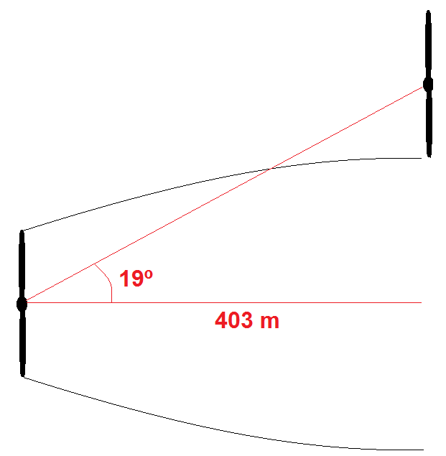
Ajuste estadístico
 |  | MAE | r
Considerando estela | Direcciones sin interferencia | 3,284 | 0,7379
 | Direcciones con interferencia | 3,2632 | 0,7459
Sin considerar estela | 0º-360º | 3,2861 | 0,7398

Slide 10
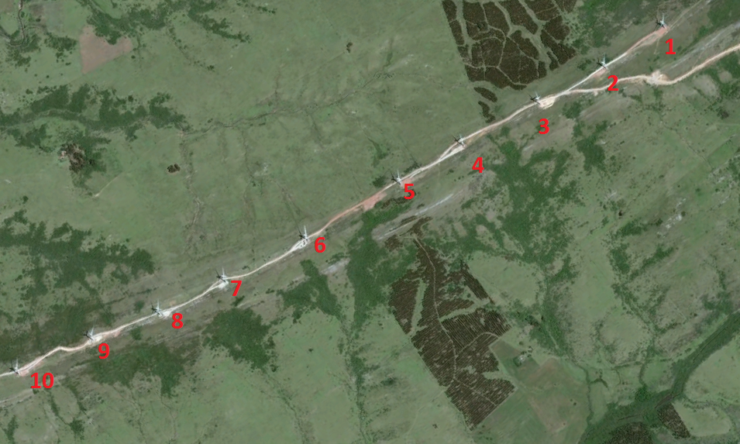
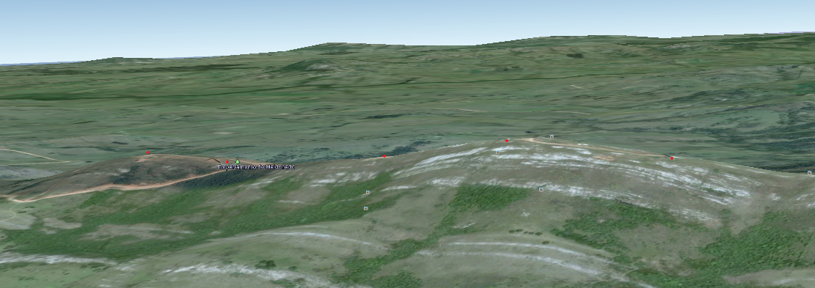
Efecto de interferencia: Cierre
Topografía compleja hace difícil modelación (¿Cuáles son las direcciones de interferencia?)
¿Profundizar con datos de potencia de aerogeneradores e información de dirección?

Slide 11
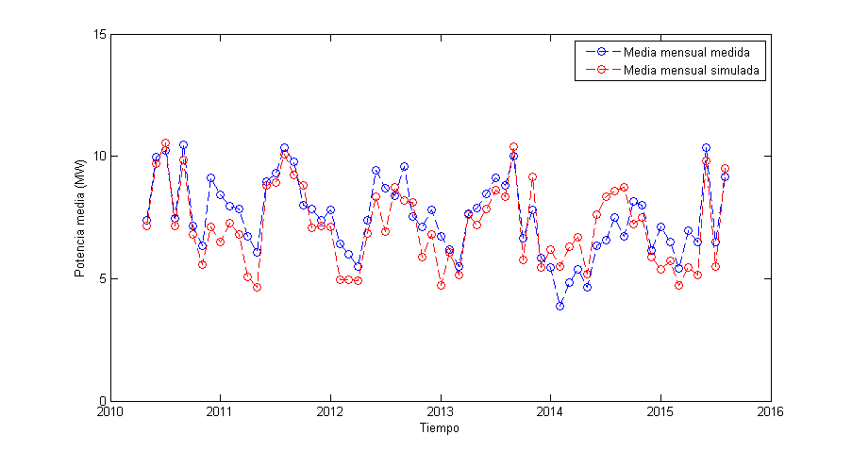
Respuesta del modelo

Slide 12
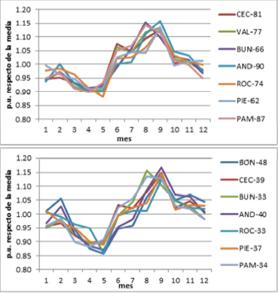
E. Cornalino (2015)
Estacionalidad

Slide 13
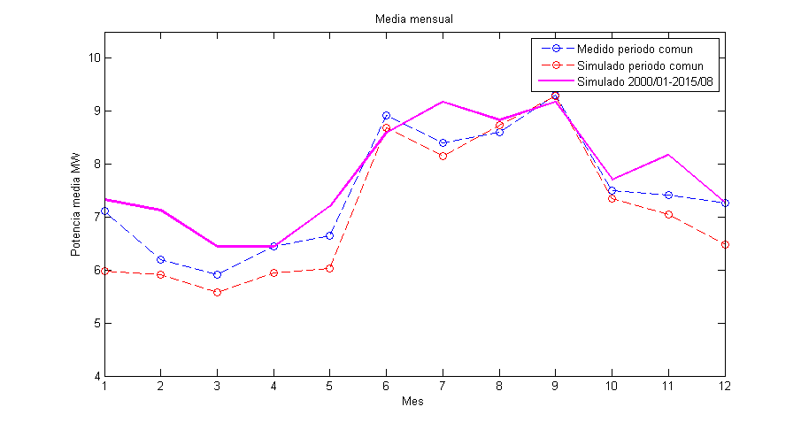

Slide 14
¿Preguntas?

